Slide 1
Circo del Sol
Fotografía recopilada de internet
Creación y Diseño:
V I C E N T E G A R C Í A
Automático

Slide 2
CIRCO DEL SOL
Cirque du Soleil (en español: «Circo del sol») es una empresa quebequense de entretenimiento, la cual se describe a sí misma como un «montaje dramático de artes circenses y esparcimiento callejero» y cuya sede se encuentra en Quebec, Canadá, en el área de Saint-Michel. Fue creada por los ex-artistas callejeros Guy Laliberté y Daniel Gauthier en Baie-Saint-Paul, en 1984.

Slide 3


Slide 4
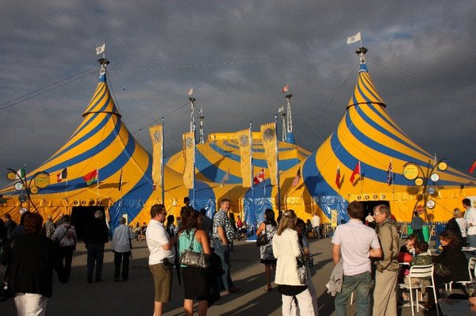
El origen de su nombre se remonta a un día en que Laliberté admiraba una puesta de sol durante un viaje a hawái.

Slide 5
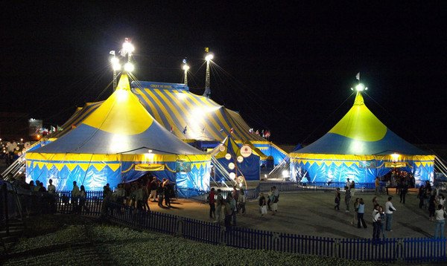

Slide 6
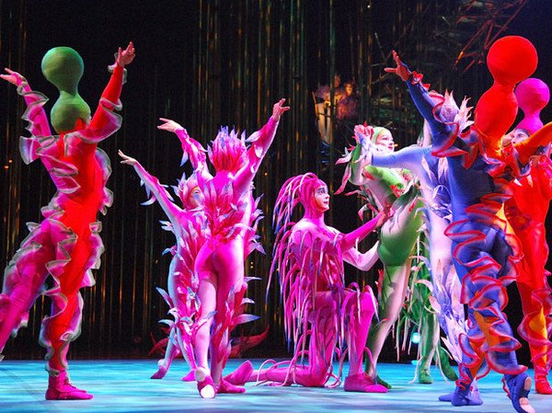
Poco después optó por usar el término en francés «soleil» («sol» en español), cuyo significado como símbolo es “juventud, dinamismo y energía”.

Slide 7
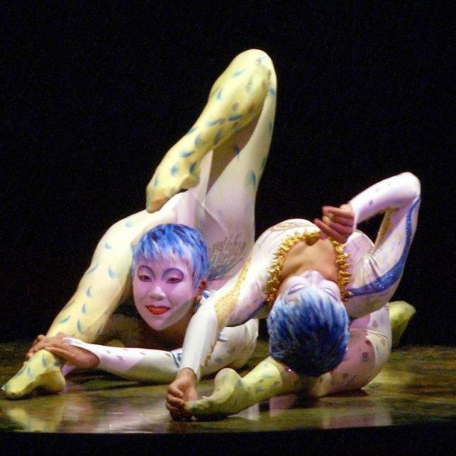
En 1980, Gilles Ste-Croix fundó una compañía denominada Les Échassiers de Baie-Saint-Paul «Los zanquistas de Baie-Saint-Paul»)…

Slide 8
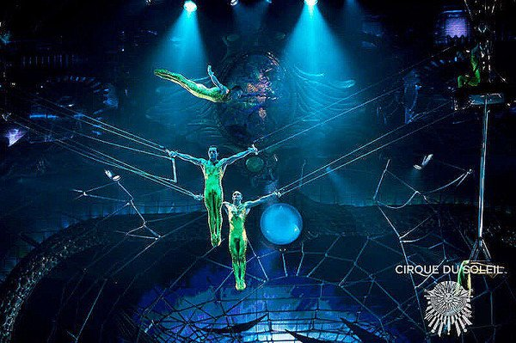
…conformada de bailarines, tragafuegos y demás personajes típicos de un circo que recorrían las calles de Baie-Saint-Paul, un pueblo cerca de Quebec, para brindar un espectáculo a sus habitantes.

Slide 9
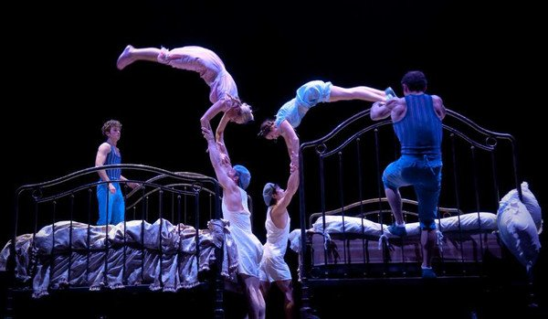
Poco después, el grupo cambió su nombre a Le Club des talons hauts («El club de los tacones altos»)

Slide 10
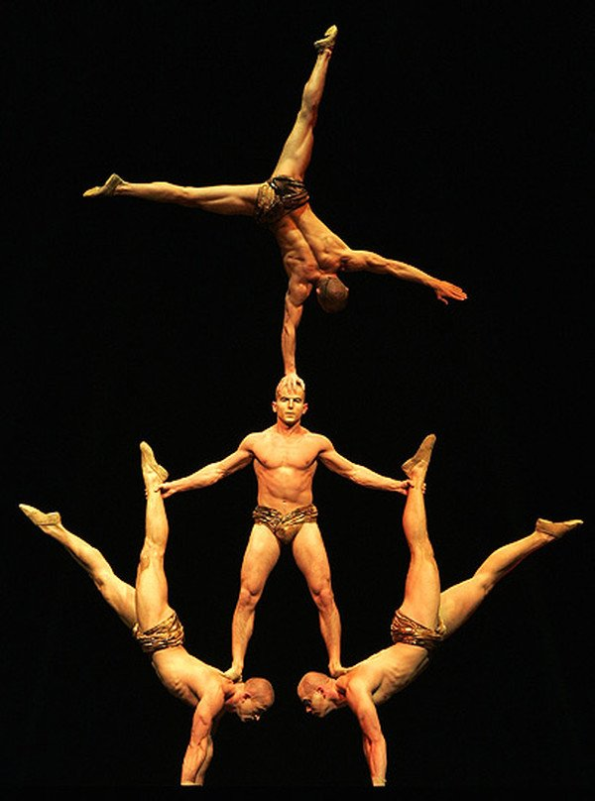
Tras dos años de experiencia callejera, en 1982, organizaron un festival cultural denominado La Fête foraine de Baie-Saint-Paul.

Slide 11
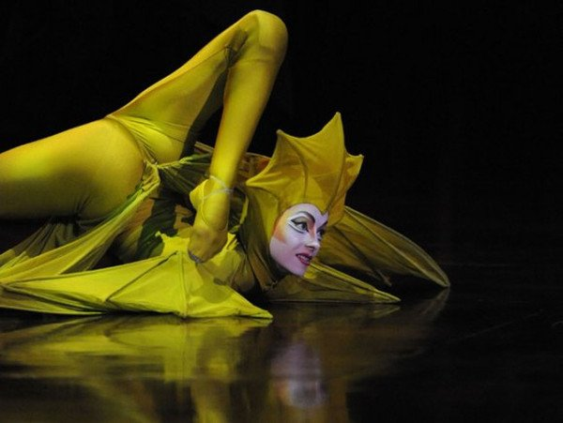
Al cual acudieron artistas callejeros de otras regiones de Canadá para recorrer las calles de Baie-Saint-Paul.

Slide 12
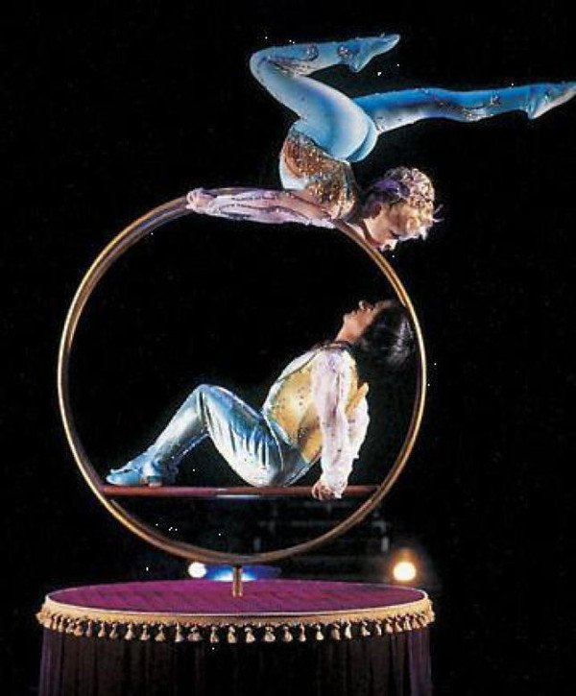
Esto marcó el precedente para que Laliberté y Ste-Croix decidieran fundar un circo en Canadá.

Slide 13
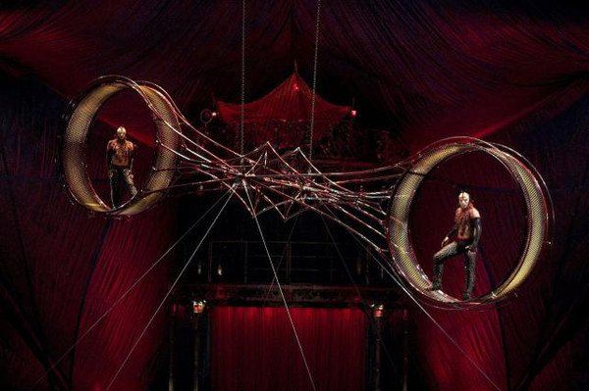
El término «Cirque du Soleil» se usó por primera vez para nombrar el espectáculo que montarían Laliberté y Ste-Croix.

Slide 14
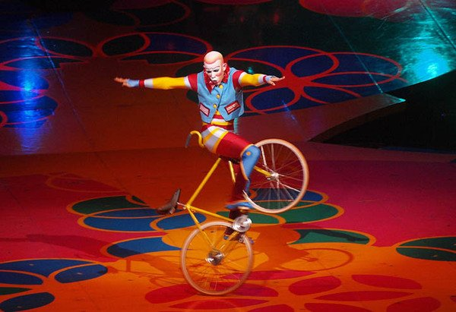
Para conmemorar el 450 aniversario del descubrimiento de tierras canadienses por Jacques Cartier, con el cual recorrerían la ciudad en 1984.

Slide 15
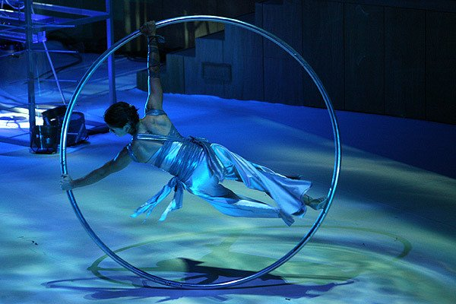
La presentación Le Grand Tour du Cirque du Soleil logró ser exitosa, y eventualmente Laliberté contrató al artista Guy Caron…..

Slide 16
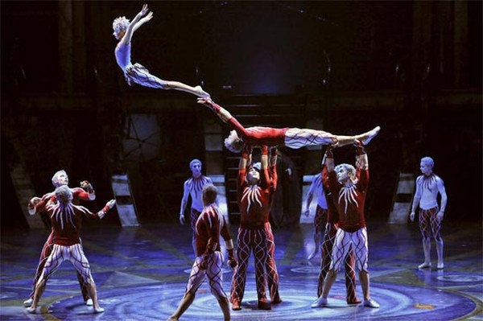
…de la Escuela Nacional Circense de Canadá, para adaptar el espectáculo del circo con un nuevo enfoque teatral.

Slide 17
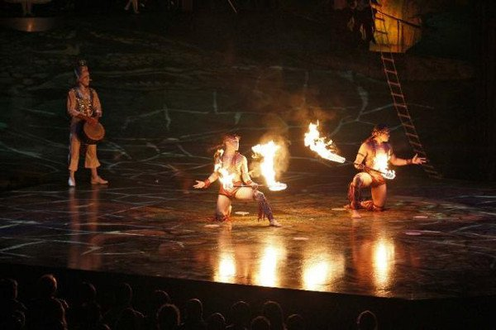
Basado en los personajes y en donde no se usaran animales en el espectáculo.

Slide 18
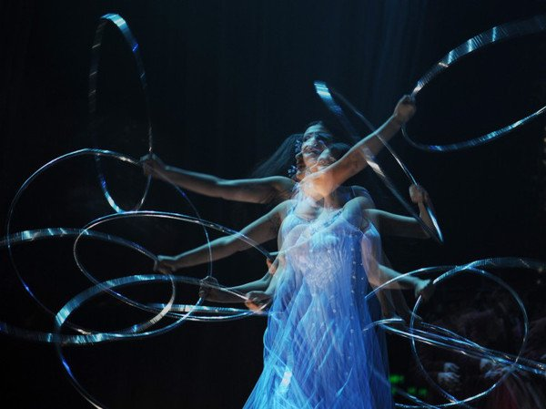
Factores que consolidaron a Cirque du Soleil como el circo contemporáneo, que se conoce desde entonces.

Slide 19
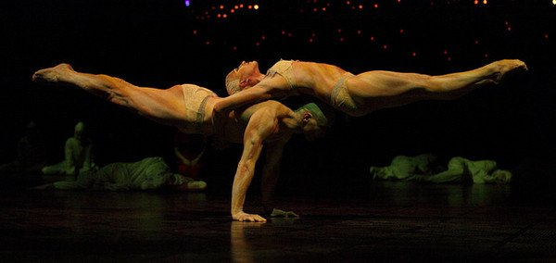
Cada representación ofrece un repertorio de varios estilos circenses provenientes de todo el mundo, cada uno con su propia temática e historia bien definidas.

Slide 20
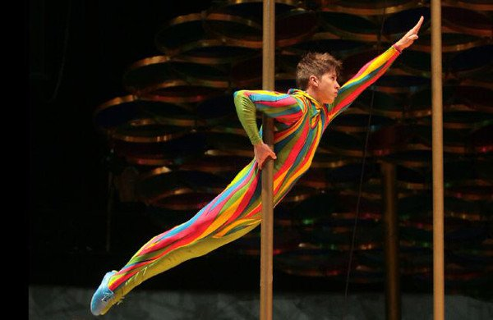
Así, el equipo de Cirque du Soleil busca conectar la audiencia al arte escénico por medio de recursos como música en vivo.

Slide 21
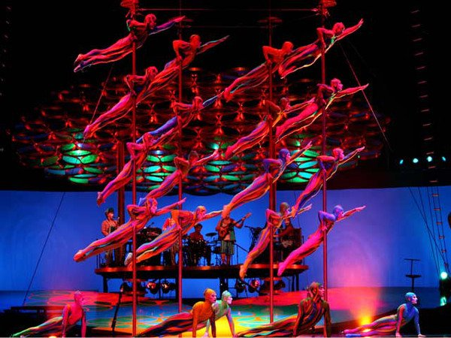
En vez de los ordinarios tramoyistas que alternan accesorios. Si bien obtuvo un buen rendimiento financiero así como críticas positivas.

Slide 22
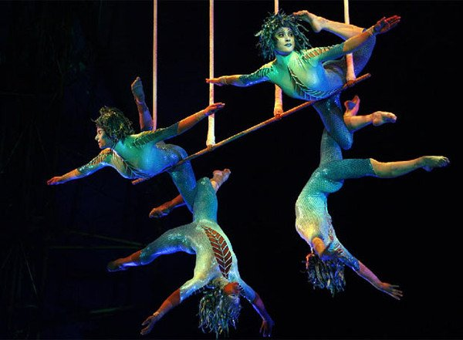

Slide 23
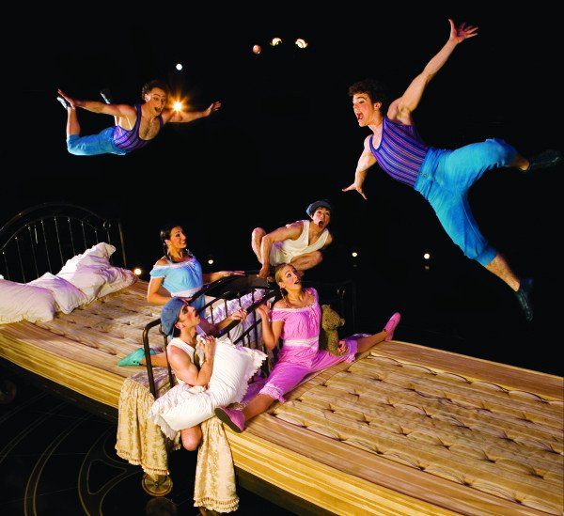

Slide 24
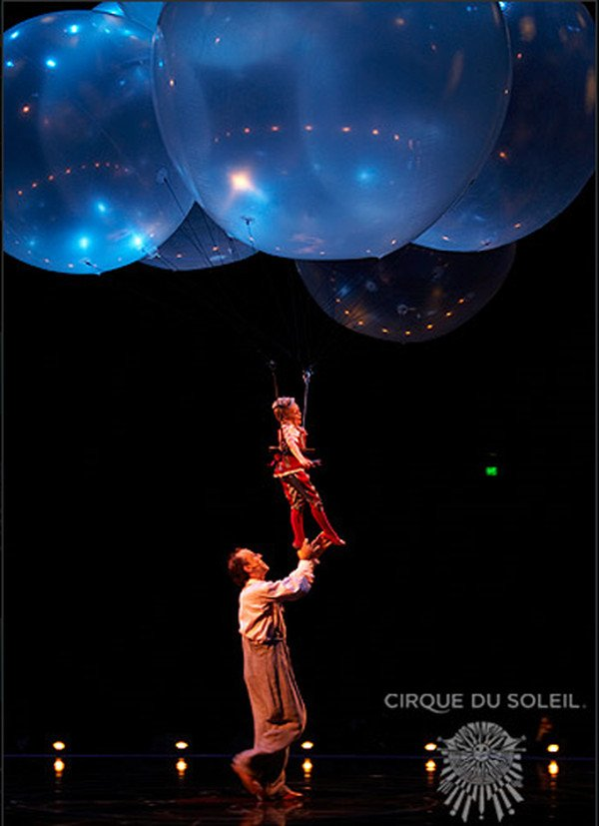
En Los Ángeles en 1987, a finales de los años 1980 se estancó en una racha de fracasos financieros.

Slide 25
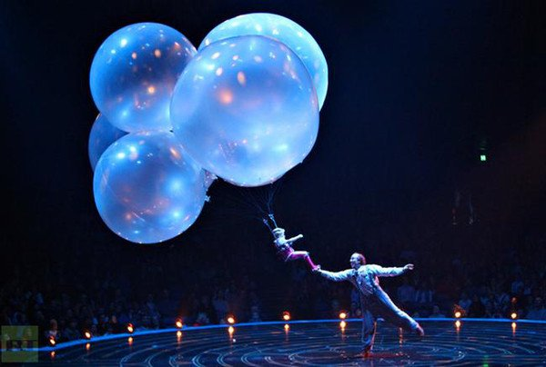
Hasta que estrenaron el espectáculo Nouvelle Expérience, dirigido por Franco Dragone, el cual les garantizó un mayor éxito económico.

Slide 26
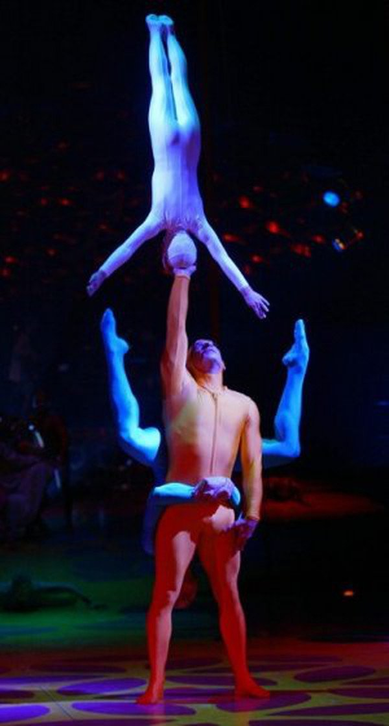
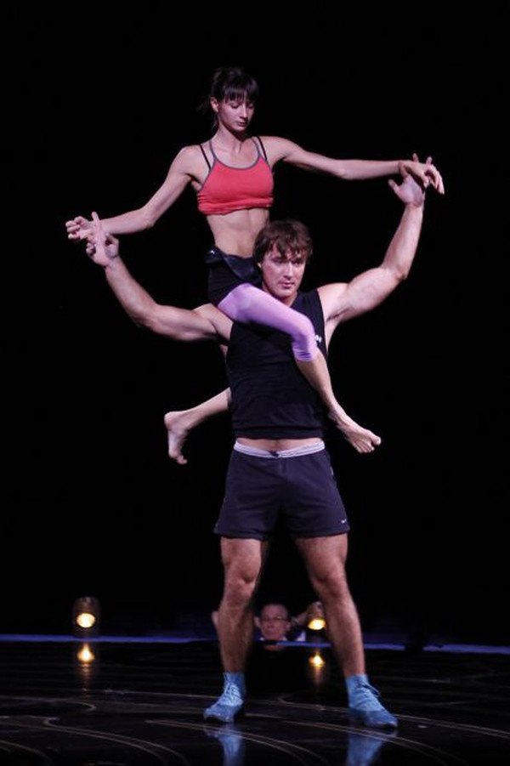
Permitiéndoles de esta manera disponer de fondos para crear nuevos shows.

Slide 27
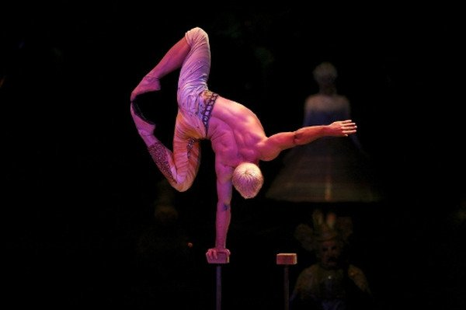
El Cirque se expandió rápidamente durante los años 1990 y 2000, período en el que contrató a 4000 empleados en más de 40 países.

Slide 28
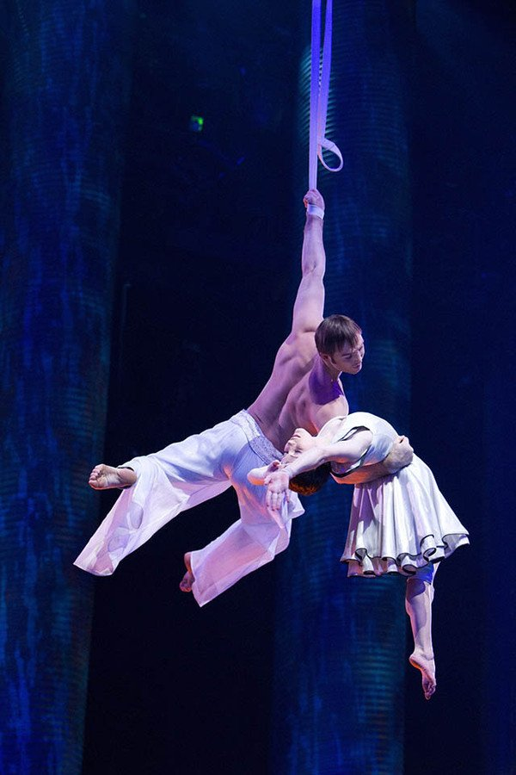

Slide 29
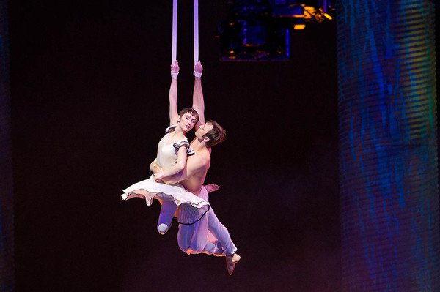
Con un total de 22 espectáculos exhibidos en 250 ciudades de los cinco continentes.

Slide 30

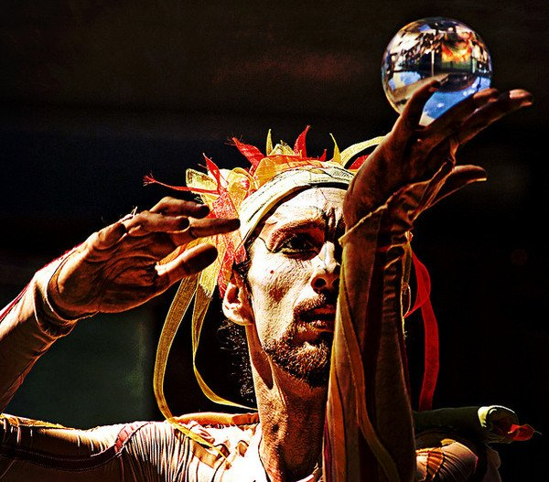
Con ingresos al año superiores a 800 millones hasta 2010.

Slide 31
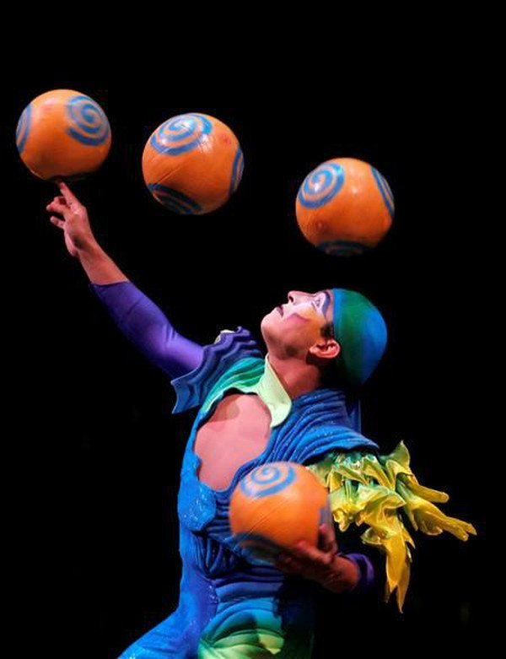
Cabe destacar que las múltiples funciones ofrecidas continuamente en Las Vegas, reciben a más de 9.000 espectadores cada noche.

Slide 32

Lo cual da un total de 3 millones de espectadores tan sólo en esta ciudad.

Slide 33
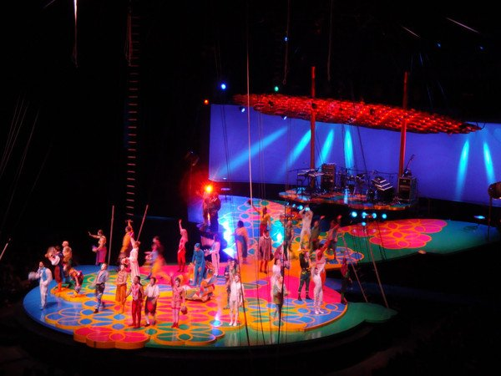
En el 2000, Laliberté compró las acciones de Gauthier, apoderándose así del 95% de la compañía.

Slide 34

Desde entonces, ha continuado expandiendo la franquicia circense.

Slide 35

En 2008, como resultado de una asociación con los grupos de inversión Istithmar World y Nakheel de Dubái, Emiratos Árabes Unidos….

Slide 36

….donde Cirque planea edificar una residencia para uno de sus espectáculos en 2012.

Slide 37
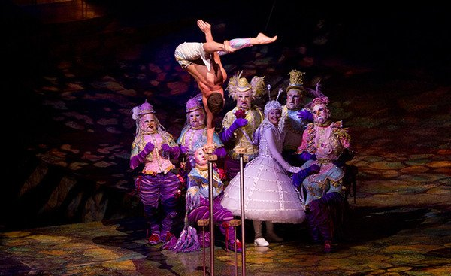
Laliberté dividió un 20% de sus acciones de manera equitativa entre ambos grupos, con tal de financiar los proyectos futuros de la empresa en ese emirato.

Slide 38
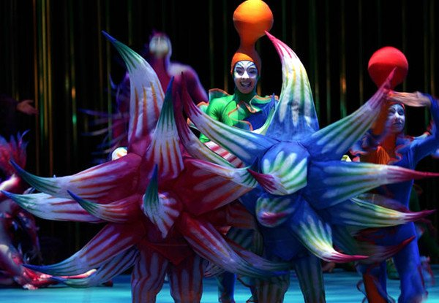
Muchos otros espectáculos se encuentran en actual desarrollo en todo el mundo, incluyendo un acuerdo televisivo, una línea de ropa femenina y una posible incursión en otros medios.

Slide 39
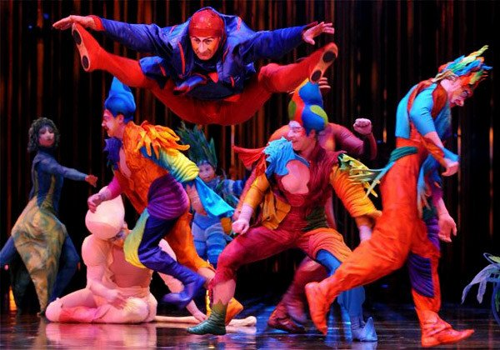

Slide 40
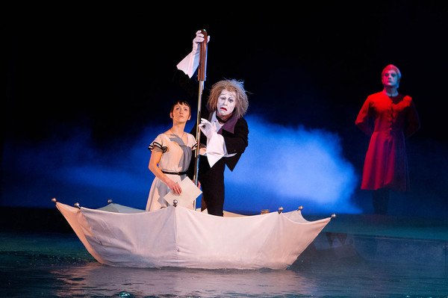

Slide 41

Eh, Bartolomíu ¿quieres unas palomitas antes de
que se las coma mi leona? Que no veas como zampa.

Slide 42
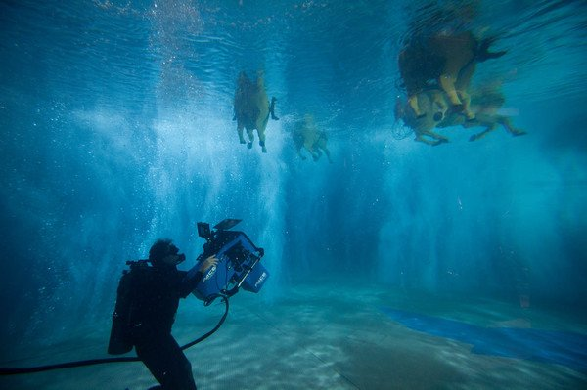

Slide 43
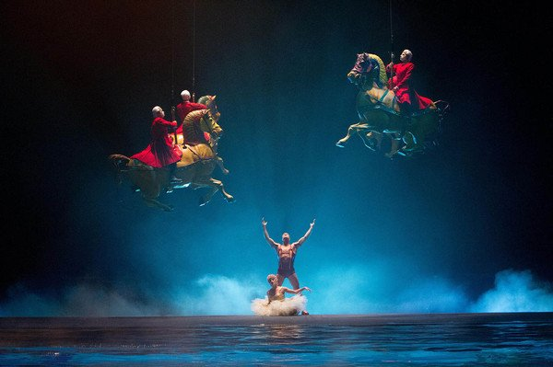

Los espectáculos del Cirque han sido acreedores a varios reconocimientos, incluyendo un premio Bambi (1997).

Slide 44
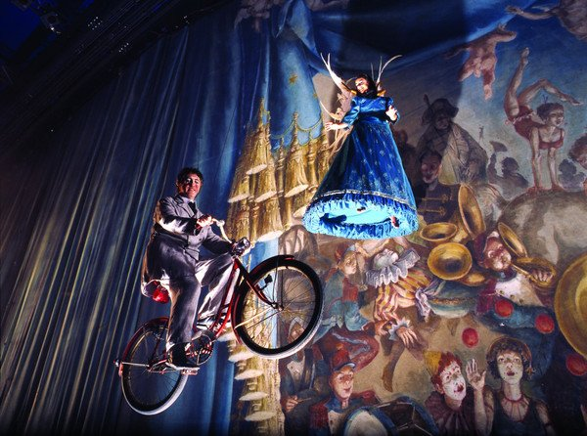
Un Rose d'Or (1989), un par de distinciones Drama Desk (1991 y 1998), tres galardones Gemini, cuatro Primetime Emmy….

Slide 45
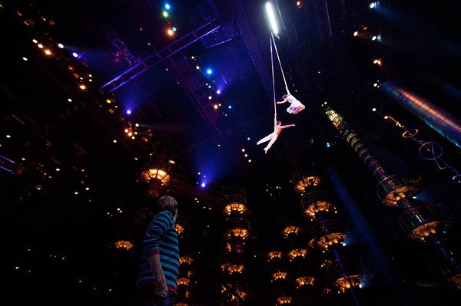
…y una estrella en el Paseo de la Fama de Hollywood, así como un reconocimiento en el Paseo de la Fama de Canadá.

Slide 46
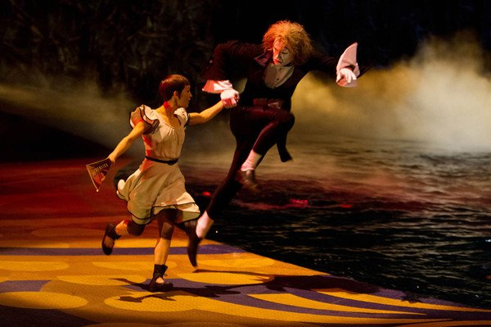

Slide 47
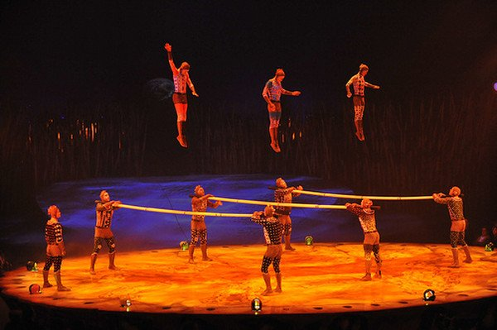
Desde su aparición, Cirque du Soleil ha producido numerosos espectáculos aunque no fue sino hasta Saltimbanco, en 1992.

Slide 48
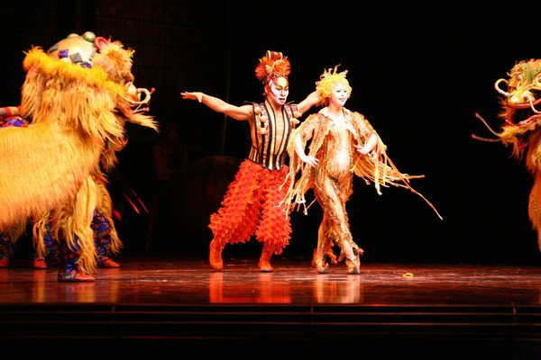
Se comenzaron a idear diferentes clases de acuerdo a la naturaleza de cada show y el tipo de audiencia a la que estaría dirigido el espectáculo.

Slide 49
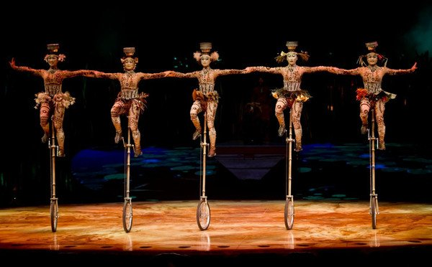
Así se distinguen tres tipos de espectáculos: los que forman parte de un tour que recorre varios países (que, a su vez, se subdivide en los que son llevados a cabo en una arena o los que se realizan en una carpa).

Slide 50
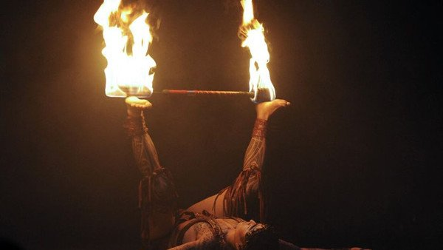
Los que tienen carácter de residentes (esto es, como su nombre indica, aquellos que solamente pueden ser escenificados en un edificio especialmente adecuado para esa función).

Slide 51
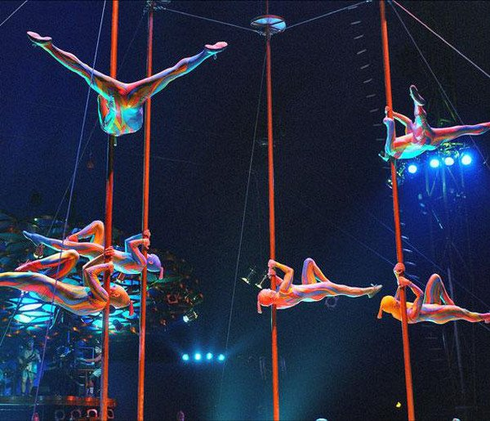
Y finalmente los que se realizan en un proscenio o que se dan por temporadas.

Slide 52
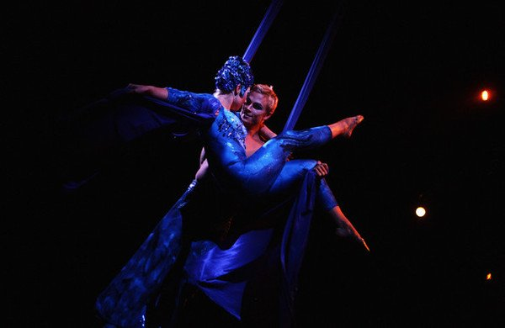

Slide 53
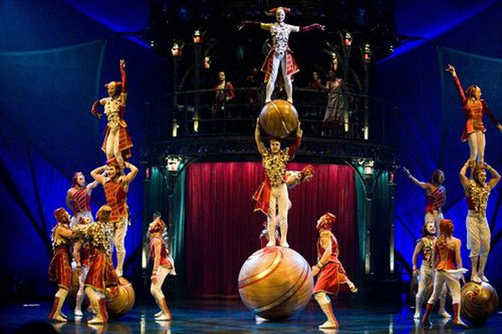

Slide 54
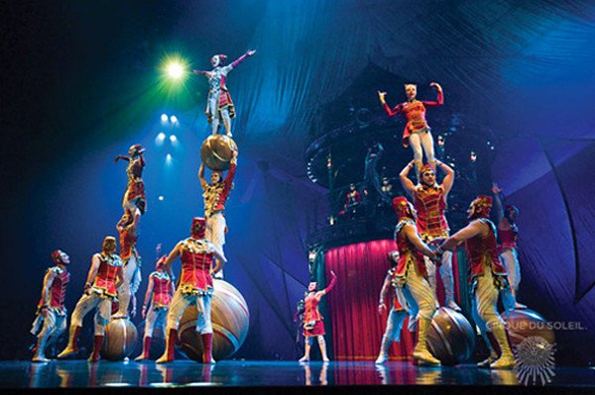

Slide 55
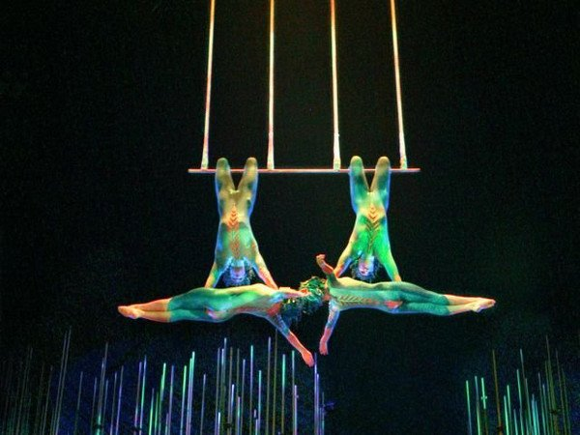

Slide 56
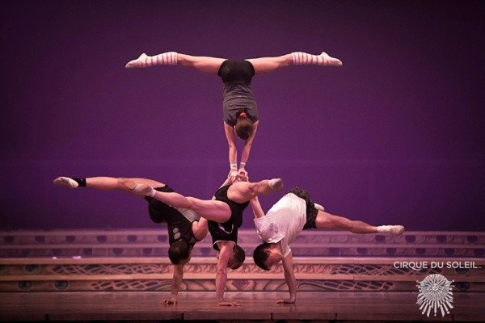
Generalmente, los espectáculos de carpa se realizan en un promedio de unas 325 veces al año.

Slide 57
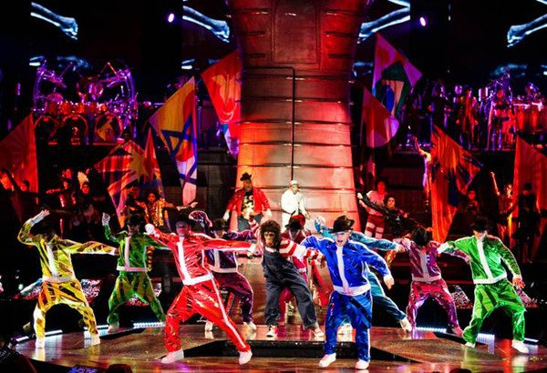
Los empleados que contrata la empresa firman un acuerdo que tiene una duración de uno o dos años.

Slide 58

En caso de tener hijos, estos cuentan con la opción de estudiar un programa de enseñanza hecho por Cirque.

Slide 59

Esa si que es una bicicleta, y no la que tengo yo.

Slide 60

Finalmente, los eventos que más duración tienen anualmente son los residentes que se escenifican aproximadamente 425 veces al año, en promedio.

Slide 61

Existen nueve funciones tipo tour de las cuales cinco son llevadas a cabo en una carpa (Varekai, Corteo, Kooza, OVO y TOTEM), y las restantes en una arena (Saltimbanco, Alegría, Quidam Dralion). En total, Cirque du Soleil cuenta con 22 espectáculos.

Slide 62


Slide 63

Para ayudar a diseñar el siguiente espectáculo de Cirque, Laliberté y Caron contrataron a Franco Dragone, quien también trabajaba en la Escuela Nacional de Circo.

Slide 64

Finalmente, Cirque du Soleil estrenó el espectáculo La Magie Continue en la Exposición Internacional de Vancouver de 1986 llevada a cabo el 1 de mayo de ese año. Sin embargo, su estreno oficial ocurrió el 18 de mayo de 1986 en la ciudad de Sherebrook.

Slide 65
Música Enlazada
Títulos:
Kalinka - Les Gitans – Katioucha
Chitty Chitty Bang Bang - Malagueña
(Paúl Mauriat)

Slide 66







¿Te ha gustado?
Puedes ver más entrando
Aquí
Además puedes recibir powerpoints en tu correo electrónico suscribiéndote aquí:

